Slide 1

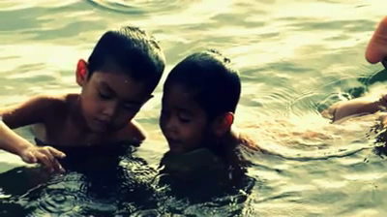
NGHE NHẠC ĐOÁN TÊN BÀI HÁT

